Slide 1


UNIVERSIDAD AUTÓNOMA DEL ESTADO DE MÉXICO
Facultad de Arquitectura y Diseño
ADMINISTRACIÓN Y PROMOCIÓN DE LA OBRA URBANA
UNIDAD DE APRENDIZAJE
Estrategias de Negociación
Material didáctico
TEMA: Introducción a la Administración Estratégica
(primera parte: definición y proceso AE)
(Sólo visión proyectable)
Docente:Dra. en A. Guadalupe González García ggonzalezga@uaemex.mx
Mayo 2016

Slide 2

ÍNDICE
Número de diapositiva
Mapa curricular 1
Programa de estudios por competencias 2
Estructura capitular 3
Propósito general 4
Objetivo de la Unidad de Aprendizaje 5
Guión explicativo 6
Sugerencias y momento de uso 7
Introducción al tema 8
Administración estratégica- concepto 12
Administración estratégica- proceso 17
Strategic management –what is? 34
Strategic management -process 36
Conclusiones 38
Fuentes de Consulta 39

Slide 3
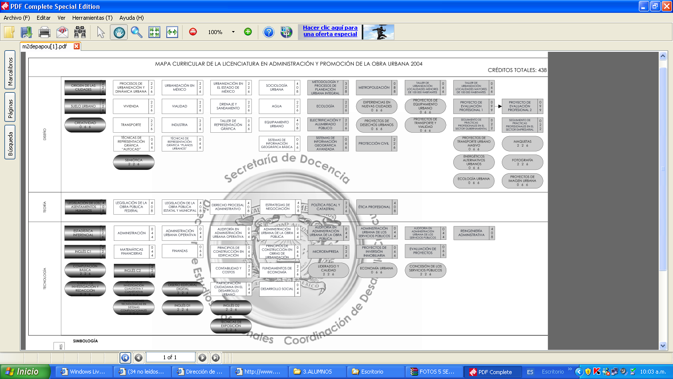
UNIDAD DE APRENDIZAJE

Slide 4
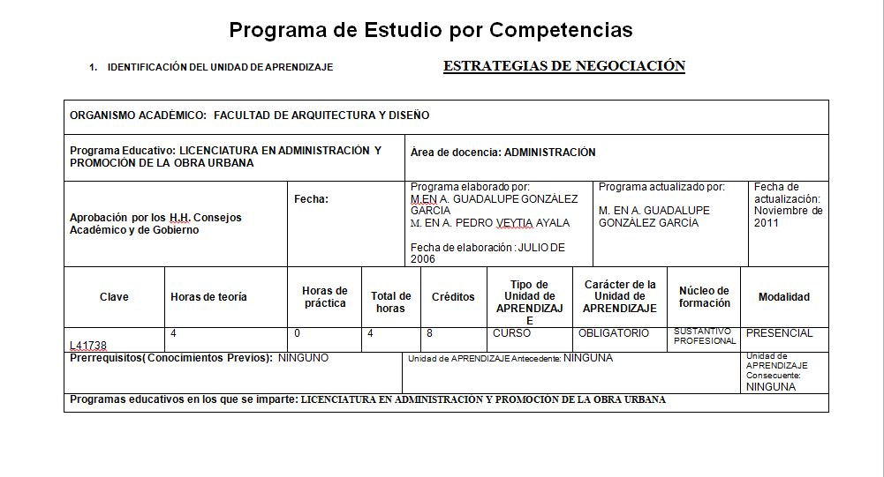
Nota: este material corresponde al Plan anterior, toda vez que hasta que se alcance el nuevo semestre se cambiará la U.A.

Slide 5
ESTRUCTURA CAPITULAR
I Introducción a la Administración Estratégica.
II Diagnóstico organizacional.
III Habilidades de negociación
IV Ética en los negocios y responsabilidad social

Slide 6
PROPÓSITO GENERAL
Que el alumno se familiarice con los conceptos y elementos de las Estrategias de Negociación, considerando las ventajas y atención que se requieren para su implantación y también desarrollará habilidades básicas requeridas para establecer un plan estratégico en una organización.
(programa de estudios por competencia, actualización 2011)

Slide 7
OBJETIVO DE LA UNIDAD DE APRENDIZAJE
Aportar conocimientos teóricos y prácticos que permiten al estudiante tener una visión prospectiva y de generación de propuestas para solución de problemas, dentro del ámbito de los negocios y de la mejora continua de la organización pública o privada.
(programa de estudios por competencia, actualización 2011)

Slide 8
GUION EXPLICATIVO
La importancia que reviste que el alumno sea capaz de conocer el estado actual de una organización para proceder a generar o plantear soluciones a las diferentes problemáticas que presentan es el fundamento de la Unidad I denominada Introducción a la Administración Estratégica. Su aplicación a lo largo de la carrera ayudará al estudiante a negociar mejor.
También cuenta con algunos contenidos en inglés siguiendo las recomendaciones institucionales orientadas a la internacionalización.

Slide 9
SUGERENCIAS Y MOMENTO DE USO
Se sugiere su empleo para coadyuvar al logro de los objetivos y el propósito general de la Unidad de Aprendizaje Estrategias de Negociación .
El material existente en el tema de administración estratégica es muy amplio, por lo que se recomienda utilizar esta presentación junto con dinámicas específicas que previamente seleccione el docente.

Slide 10
Introducción a la Unidad I Presentación de la Administración Estratégica
Aprender las posturas de las personas que entran en una discusión y llegar a un acuerdo que satisfaga a todas las partes involucradas, es una actividad que debe ser ejercida por el profesionista de la Administración y Promoción de la Obra Urbana (APOU). Así que entender y aplicar la administración estratégica como herramienta para la toma de decisiones orienta la prospectiva dentro del ámbito de su desempeño profesional.

Slide 11
ADMINISTRACIÓN
Proceso de diseñar y mantener un entorno en el que trabajando en grupos, los individuos cumplan eficientemente objetivos específicos.
[Harold Koontz, 2009:6]
Proceso a través del cual se coordinan y optimizan los recursos de un grupo social con el fin de lograr la máxima eficacia, calidad, productividad y competitividad en la consecución de sus objetivos.
[Lourdes Munch, 2010:3]

Slide 12
ESTRATEGIAS
Son medios por los cuales se logran los objetivos a largo plazo que requieren decisiones de los altos directivos y recursos de la organización (David, 2008).
Para:
Determinar y comunicar lo que se quiere que sea la organización .
Mostrar la dirección y el empleo de los recursos.

Slide 13

¡¡¡ LAS ESTRATEGIAS !!!!
Reflexión:
Para la mayoría de las organizaciones una meta predominante es alcanzar un desempeño superior al de sus competidores. Así, que si la ESTRATEGIA la alcanza, se dice que tiene una ventaja competitiva.

Slide 14
ADMINISTRACIÓN ESTRATÉGICA
Es un proceso de evaluación sistemática de la naturaleza de un negocio, definiendo los objetivos a largo plazo, identificando metas y objetivos cuantitativos, desarrollando estrategias para alcanzar dichos objetivos y localizando recursos para llevar a cabo dichas estrategias.

Slide 15

Certo S. la define así: “Es el proceso que se sigue para asegurar que una organización posea estrategia organizacional y se beneficie de su uso.”
Stoner J. la define así: “Proceso de administración que entraña que la organización prepare planes estratégicos y, después, actúe conforme a ellos.” (citados por Garza, 2000)

Slide 16
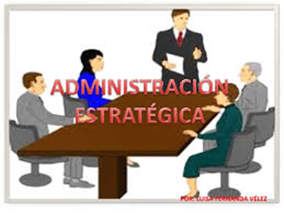
Se define como arte y ciencia de formular, implementar y evaluar decisiones multifuncionales que le permitan a una organización lograr sus objetivos
(David, 2008:5) .

Slide 17

¿POR QUÉ ES IMPORTANTE LA ADMINISTRACIÓN ESTRATÉGICA?
Dra. en A. Guadalupe González G. DIAPOSITIVA 15

Slide 18
Es un instrumento de racionalidad administrativa y modernización
Ayuda a conocer el estado actual de la organización
Permite explorar el futuro de manera más eficiente y precisa
Fija un rumbo cierto para la organización
Permite anticipar el cambio y actuar en consecuencia.
Facilita el alineamiento entre misión, visión, estrategias y objetivos
Facilita la sinergia e integración de las áreas.
Optimiza el uso de recursos.
Es un proceso para reducir incertidumbre en la toma de decisiones.
Dra. en A. Guadalupe González G. DIAPOSITIVA 16

Slide 19

PROCESO DE LA ADMINISTRACIÓN ESTRATÉGICA
La estrategia de una organización es el “plan de acción “ que se tiene para posicionarla en la arena de su mercado, competir con éxito, satisfacer a los clientes o usuarios y lograr un buen desempeño del negocio (Hitt, 2008).
“Sin una estrategia, la organización es
como un barco sin timón,
que avanza en círculos”
Joel Ross y Michael Kami
Dra. en A. Guadalupe González G. DIAPOSITIVA 17

Slide 20
Las Cinco Tareas de la Administración Estratégica
(con base al proceso de Arthur Thompson Jr. (2008)
1)Visión estratégica 2)Objetivos 3)Formulación 4)Implementación 5)Evaluación
ir
ir
ir
ir
ir
Desarrollar una Visión Estratégica
Determinar Objetivos
Crear una estrategia. Formulación
Poner en práctica y ejecutar la estrategia en forma eficaz y efectiva. Implementación
Evaluar el desempeño e iniciar ajustes correctivos. Evaluación
Dra. en A. Guadalupe González G. DIAPOSITIVA 18

Slide 21

1. VISIÓN ESTRATÉGICA
Es un mapa de rutas del futuro de una organización, de la dirección que lleva, de la posición que pretende ocupar y de las capacidades que desea desarrollar.
regresar
Dra. en A. Guadalupe González G. DIAPOSITIVA 19

Slide 22
2. DESARROLLAR OBJETIVOS
El objetivo es un enunciado breve que define en forma clara y específica los resultados esperados de la organización, así como las acciones necesarias para alcanzarlos y deben:
Estar orientados a resultados
Enfatizar la idea principal o área de logro
Ser alcanzables en un tiempo establecido
regresar
Dra. en A. Guadalupe González G. DIAPOSITIVA 20

Slide 23

CARACTERÍSTICAS DE LOS OBJETIVOS
CLARO
CONCISO
CONCRETO
OBJETIVO = SMART
S = SUSTENTABLE
M = MEDIBLE
A= ALCANZABLE
R= RETO
T= TEMPORALIDAD
Dra. en A. Guadalupe González G. DIAPOSITIVA 21

Slide 24
3. FORMULACIÓN
Es fundamentalmente una actividad de espíritu emprendedor, impulsada por el mercado y por el cliente; la temeridad, la creatividad en el negocio, la atención para detectar las oportunidades de mercado, las necesidades del cliente y un deseo de correr riesgos.
regresar
Dra. en A. Guadalupe González G. DIAPOSITIVA 22

Slide 25

¡IMPORTANTE !
En la formulación de estrategias se debe
1)analizar el ambiente interno y externo
de la organización y luego
2) seleccionar la estrategia adecuada.
Dra. en A. Guadalupe González G. DIAPOSITIVA 23

Slide 26

EN TODAS LAS DECISIONES ESTRATÉGICAS IMPORTANTES SE REQUIERE:
LA HABILIDAD PARA HACER LAS PREGUNTAS ADECUADAS,
LA APLICACIÓN DE CRITERIOS,
Y LA INTUICIÓN DEL APOU
¡SON DETERMINANTES EN LA DECISIÓN!
Dra. en A. Guadalupe González G. DIAPOSITIVA 24

Slide 27
4. IMPLEMENTACIÓN
La estrategia en las organizaciones es dinámica, se forma parte por parte y después se reforma a medida que se vislumbran rutas para el mejoramiento o una necesidad de adaptar los enfoques a las condiciones cambiantes.
regresar
Dra. en A. Guadalupe González G. DIAPOSITIVA 25

Slide 28

VENTAJA COMPETITIVA
Una organización logra su ventaja competitiva cuando implementa una estrategia que sus competidores no pueden copiar o cuya imitación les resultaría demasiado costosa (Hitt, 2008:4).
Dra. en A. Guadalupe Go6nzález G. DIAPOSITIVA 26

Slide 29

Ejecución de una estrategia
Actividad orientada a la acción
Actividades de desarrollo de competencias y habilidades
Preparación de presupuesto
Creación de políticas
Motivación
Creación de una cultura y guía
Dra. en A. Guadalupe González G. DIAPOSITIVA 27

Slide 30

Puntos críticos en la implementación.
Para apoyarla, se debe movilizar todo el proceso administrativo.
Entre los peligros latentes están las fallas de proceso.
Cada vez es más frecuente que la alta dirección sea utilizada en equipo para dirigir el proceso de la administración estratégica.
Dra. en A. Guadalupe González G. DIAPOSITIVA 28

Slide 31
5. EVALUACIÓN
DESPUÉS DE IDENTIFICADAS, LAS ESTRATEGIAS DEBEN SER EVALUADAS.
CADA PROBLEMA ES ÚNICO Y POR LO TANTO SU SOLUCIÓN TAMBIÉN.
regresar
Dra. en A. Guadalupe González G. DIAPOSITIVA 29

Slide 32

Elementos de evaluación de una estrategia implementada. (Wheelen, 2007:264)
¿Se ejecutaron las estrategias de manera deficiente?
¿Fueron válidos los supuestos y premisas?
¿Se definieron y evaluaron los escenarios alternos?
¿Se diagnosticaron adecuadamente tanto la situación actual como las tendencias importantes?
Dra. en A. Guadalupe González G. DIAPOSITIVA 30

Slide 33
¿Se comunicaron con eficacia las estrategias y sus requerimientos?
¿Se comprometió la Alta Dirección con las estrategias y las llevo a cabo?
Se supervisaron los resultados y se revisaron las estrategias según se requirió?
¿Fue afectada en forma adversa la formulación de estrategias?
¿Fueron las estrategas funcionales de apoyo congruente con las unidades de negocio?
¿Fueron las asignaciones de recursos suficientes y congruentes con las estrategias seleccionadas?
Dra. en A. Guadalupe González G. DIAPOSITIVA 31

Slide 34
Áreas de control ante respuestas negativas
Mala comunicación
Compromiso y administración operativa débil
Incapacidad de establecer mecanismos de realimentación
Bases de la planeación inválidas o formulación incorrecta de las estrategias
Planes funcionales incongruentes
Evaluación incorrecta de las necesidades y los recursos
Dra. en A. Guadalupe González G. DIAPOSITIVA 32

Slide 35

Doble verificación de la estrategia
¿Es congruente la estrategia con la misión y valores.?
¿Es factible la estrategia dadas sus fuerzas y debilidades?
¿Responde la estrategia a las oportunidades y riesgos?
¿Ofrece la estrategia ventaja competitiva sustentable?
¿Es la estrategia flexible?
Dra. en A. Guadalupe González G. DIAPOSITIVA 33

Slide 36

Strategic management (Daft, 2011)
Refers to the set of decisions and actions used to formulate and execute strategies that will provide a competitively superior fit between the organization and its environment so as to achieve organizational goals.
Dra. en A. Guadalupe González G. DIAPOSITIVA 34

Slide 37
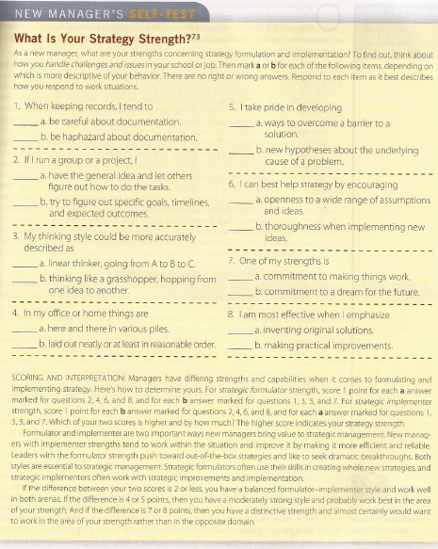
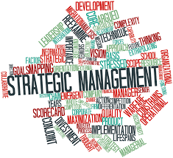
Do this exercise.
(Daft, 2011)
Dra. en A. Guadalupe González G. DIAPOSITIVA 35

Slide 38
Strategic management process
Scan external environment
Identify strategic factors: opportunities & treats
  SWOT
  ANALYSIS
Define new: mission, goals, strategIes
Formulate and implement strategy
Evaluate current :mission, goals, strategies
Scan internal environment
Identify strategic factors: strengths & weaknesses
Dra. en A. Guadalupe González G. DIAPOSITIVA 36

Slide 39
Developing strategy for a small business
In groups of four to six students, select a local business with which you (or group of members) are familiar-
Activity 1. perform a swot analisys
Activity 2. write a statament of the business´s current strategy
Activity 3. decide on a goal you would like the business to achieve in two years and write a statement of proposed strategy for achieving that goal.
Activity 4. write a statement describing how the proposed strategy will be implemented
Activity 5. what have you learned from this exercise?
 | INTERNAL | EXTERNAL
Positive | Strengths | opportunities
Negative | Weaknesses | threats
Dra. en A. Guadalupe González G. DIAPOSITIVA 37

Slide 40

CONCLUSIÓN
“Es la capacidad para hacer que las cosas sucedan, lo que distingue al profesionista exitoso del que no”
Dra. en A. Guadalupe González G. DIAPOSITIVA 38

Slide 41
Fuentes de consulta
Daft, R. (2011). Management The new workplace. 7a ed. U.S.: Cengage learning David, F. (2008). Conceptos de Administración Estratégica. 11ª ed. México Ed. Pearson Prentice Hall.
Garza T., J. G. (2000). Administración Contemporánea. 2ª ed. México: Mc Graw Hill
Hitt, M, Ireland & Hoskisson. (2008). Administración Estratégica. Competitividad y globalización. 7ª edición. México. Ed. CENGAGE Learning.
Koontz, H et al. (2009). Administración una perspectiva global. 11a edición. México . Ed Mc Graw Hill.
Munch, L. (2010). Administración. Gestión organizacional, enfoques y proceso administrativo. México- Ed. Pearson
Thompson Jr., A et al. (2008). Administración Estratégica. Teoría y casos. 15ª edición. México. Ed Mc Graw Hill
Wheelen L., T (2007). Administración estratégica y política de negocios. 10ª edición. México. Ed. Pearson
Dra. en A. Guadalupe González G. DIAPOSITIVA 39

Slide 42

Notes:
CONTRAPORTADA

